Slide 1
Урок 2. Слова, отвечающие на вопросы «Кто?» или «Что?»
Составила: учитель начальных классов Кулакова Т.Ю,

Slide 2
Что является предложением?
Что оно выражает?
Из чего состоит предложение?
Для чего человеку дана возможность общения при помощи слов?
Может ли человек обойтись без устной речи, живя среди других людей?
Что помогает людям понимать друг друга?
Какие слова вам приятны?
Каждое слово что-либо означает, обращаться со словом нужно аккуратно и бережно.

Slide 3
Слова умеют плакать и смеяться,
Приказывать, молить и заклинать.
И, словно сердце, кровью обливаться,
И равнодушно холодом дышать.
Я. Козловский

Slide 4
Прочитайте запись:
Катаются , на , дети , коньках.
Можно ли эту группу слов назвать предложением?
Составьте из этих слов предложение. Запишите его.
Как вы укрепляете своё здоровье?
Какими видами спорта вы занимаетесь? В какие спортивные игры играете?

Slide 5
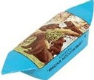
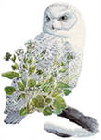
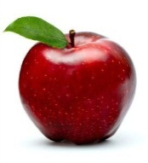
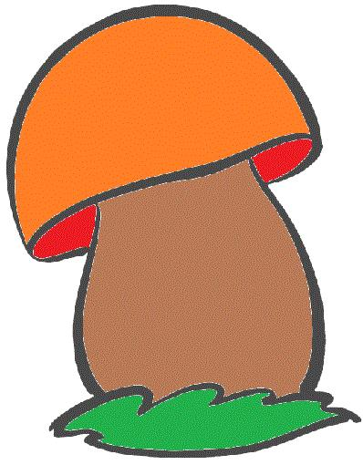
На какие две группы можно разделить эти слова?
Какой вопрос вы поставите к каждой группе слов?

Slide 6
Слов, отвечающих на вопросы «Кто?» и «Что?» в русском языке много или мало?
Определите, что обозначают слова каждой группы.
Книга, тетрадь, ручка.
Учебные вещи
Именины, карнавал, война, парад.
События
Дождь, снег, град, молния.
Явления природы
Грусть, радость, удивление.
Чувства
На какие вопросы отвечают эти слова?

Slide 7
Прочитайте стихотворение.
Солнце землю греет слабо,
По ночам трещит мороз,
Во дворе у снежной бабы
Побелел морковный нос.
Выпишите слова, отвечающие на вопрос «Что?»
Солнце, земля, ночь, мороз, двор, нос.

Slide 8
физкультминутка

Slide 9
Ай –люли, ай- люли,
Гости к Дашеньке пришли!
Петушок - в сапожках,
Курочка – в серёжках,
Селезень – в кафтане,
Утка – в сарафане!
Котик в новой свитке,
Кошечка - в накидке
С перстеньком на лапке,
А собака – в шляпке.
Все по лавкам сели,
Сели и запели.
Е. Благинина
Запишите слова, обозначающие одушевлённые существа.
Что общего у слов каждого предложения?

Slide 10
Игра «Доскажи словечко»
Пейте, дети…,
будете здоровы.
молоко
2. Берегите, дети нос-
на дворе такой… .
мороз
3. Эта птица белобока,
и зовут её … .
сорока

Slide 11
Кто?
Что?
песок
снег
дождь
земля
река
Синичка
гусь
кот
свинья
лиса

Slide 12
Назовите предметы, окружающие вас и отвечающие на вопрос - кто?
Назовите предметы, окружающие вас и отвечающие на вопрос - что?
Что нового вы узнали о словах?

